Slide 1
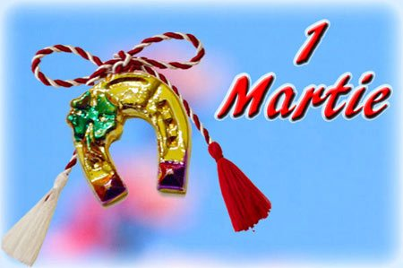
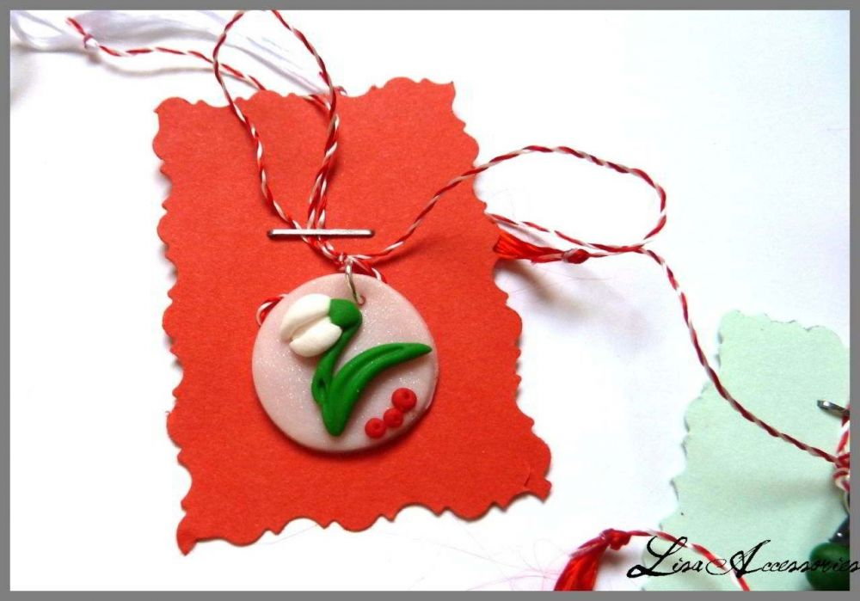
Le Mărţişor
Une des traditions roumaines les plus représentatives

Slide 2
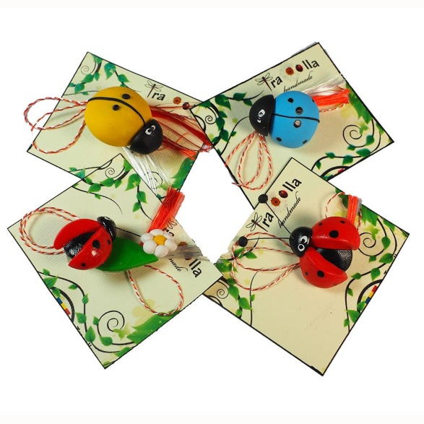
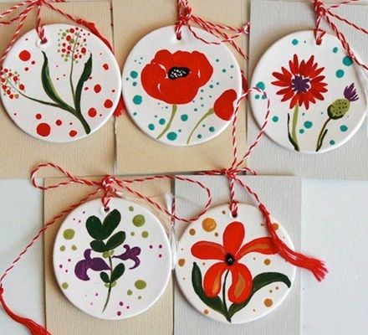
SYMBOLES
Une broche à accrocher à votre revers célèbre l'arrivée du printemps. Elle est formée d'un fil torsadé rouge (symbolisant le printemps) et blanc (symbolisant l'hiver) - porte-bonheur entouré de petits objets en céramique, verre, métal.

Slide 3
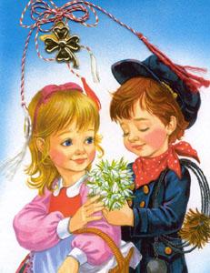
TRADITIONS
Le 1er mars, les hommes offrent aux jeunes filles et aux femmes un mărţişor, dont on dit qu'il a un rôle protecteur, apportant le bonheur et la chance.
Dans certaines régions, la Moldavie par exemple (au nord-est du pays), ce sont les femmes qui offrent aux hommes le symbole du printemps.

Slide 4
UN PEU D’HISTOIRE
Les pratiques culturelles associées au 1er mars se composent de traditions qui sont transmises depuis des temps anciens pour célébrer le début du printemps.
Cette pratique garantit le passage sûr de l’hiver au printemps.
Le premier jour du printemps était fêté il y a 8 000 ans déjà, selon les découvertes archéologiques. A l'époque des Daces – ancêtres des Roumains –le mărţişor était constitué de cailloux peints en rouge et en blanc, enfilés sur un fil.
Le « Mărţișor » est entré au Patrimoine mondial immatériel de l’UNESCO.

Slide 5
LE MĂRŢIŞOR – UNE TRADITION PARTAGÉE
Le dossier multinational intitulé « Les pratiques culturelles associées au 1er Mars » a été proposé en 2016 à l’UNESCO, afin d’être inclus dans la Liste du Patrimoine culturel immatériel de l’humanité, par quatre pays ayant en partage la tradition du «Mărțișor», ou «Martenița» : la Roumanie, coordinatrice du dossier, la Bulgarie, l’ex République yougoslave de la Macédoine et la République de Moldova.

Slide 6
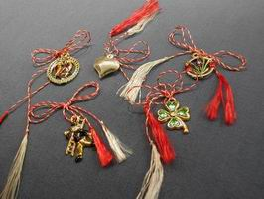
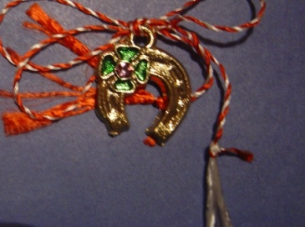
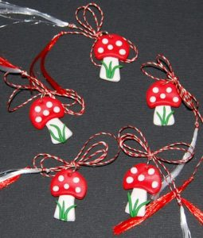
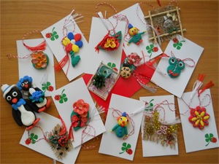
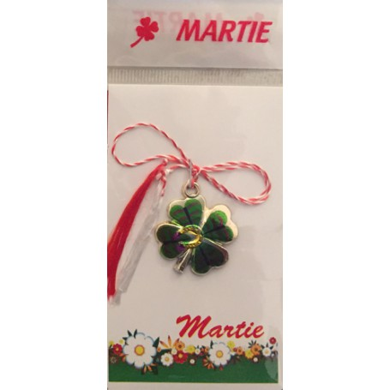
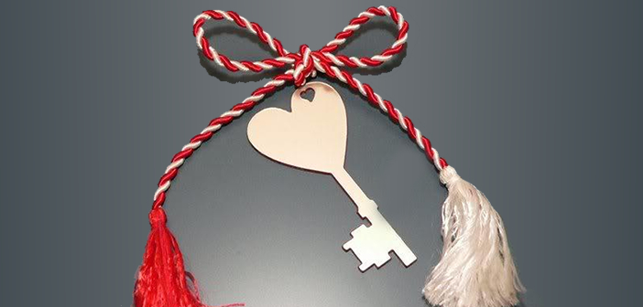
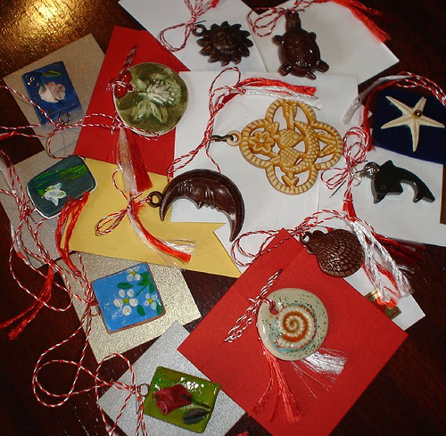
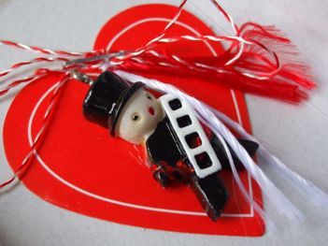

Slide 7
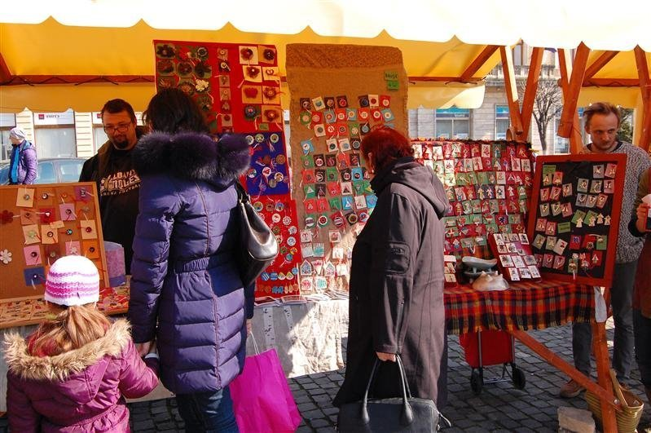
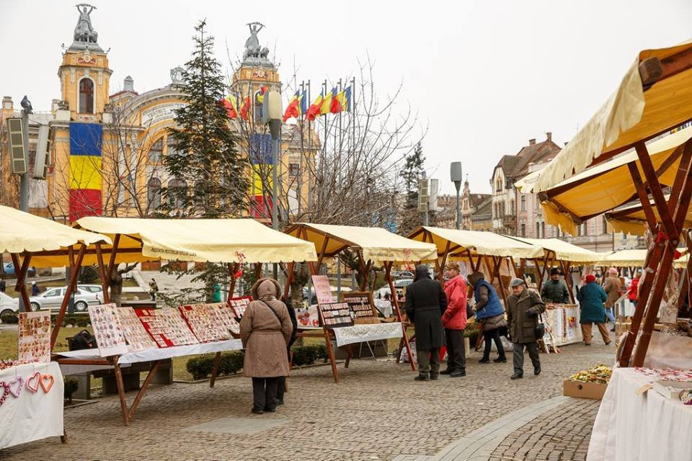
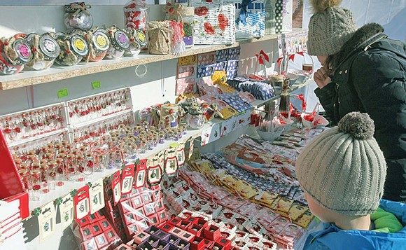
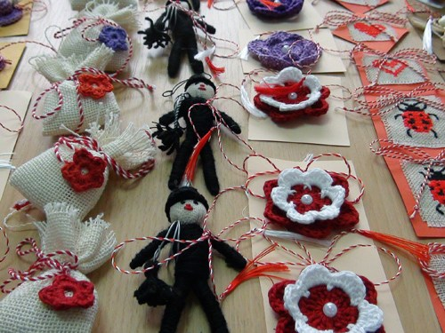
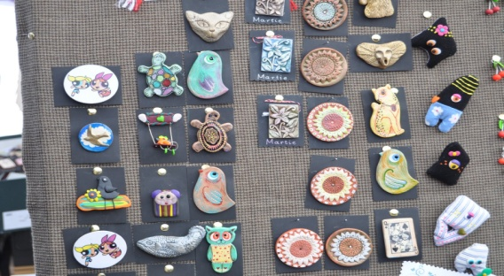
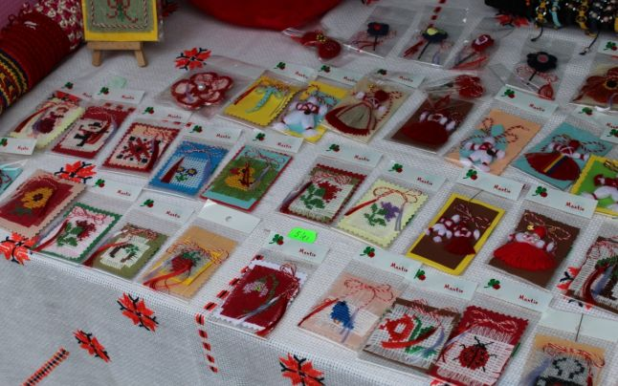
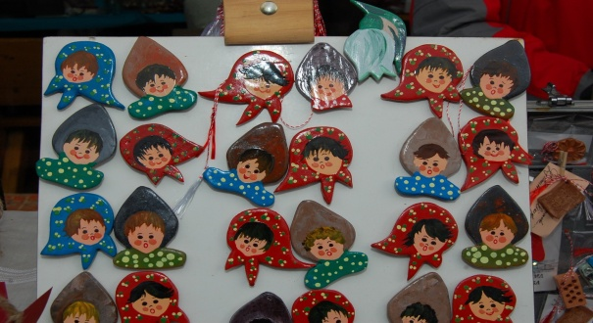
LES FOIRES DE MĂRŢIŞOR EN ROUMANIE

